Slide 1
CHAIN OF RESPONSABILITY

Slide 2
ASSUNTO
01
02
03
O PADRÃO
COMO FUNCIONA?
QUANDO USAR?
04
05
06
VANTAGENS
VS.
DESVANTAGENS
SITUAÇÃO
O CÓDIGO
FUNÇÃO, PADRÕES RELACIONADOS, MOTIVAÇÃO

Slide 3
Intenção
“Evitar o acoplamento do remetente de uma solicitação ao seu receptor, dando a mais de um objeto a oportunidade de tratar a solicitação. Encadear os objetos receptores, passando a solicitação ao longo da cadeia até que um objeto a trate”

Slide 4
O PADRÃO
FUNÇÃO
PADRÕES RELACIONADOS
MOTIVAÇÃO
Evita a dependencia de um objeto receptor e outro solicitante
Command, Composite
Encadear processamento entre varios objetos. Tomada de decisão com fraco acoplamento.

Slide 5
COMO FUNCIONA?
Ele acaba com as estruturas de decisão.
Uma cadeia de execução é criada e cada elemento presente, processa as informações, em seguida delega a execução ao próximo da sequência, ou seja, ele cria uma cadeia de objetos e vai passando a responsabilidade para os outros até que algum possa responder pela chamada.

Slide 6
QUANDO USAR?
Quando queremos desacoplar uma solicitação entre o remetente e o destinatário.
Quando vários objetos na cadeia são projetados para lidar com uma solicitação em tempo de execução.
Quando não queremos especificar manipuladores em nosso código.
Quando queremos solicitar um dos objetos na cadeia sem especificar quem é o receptor.
Quando vemos que mais de um objeto pode tratar uma solicitação e o objeto que a tratará não é conhecido inicialmente.

Slide 7
VANTAGENS
DESVANTAGENS
Aumenta a flexibilidade do objeto responsável.
Reduz o grau de acoplamento entre o remetente e seus destinatários.
Permite que várias classes se comportem da mesma forma
Aumenta o processamento de solicitações de novas classes.
Os objetos da cadeia não precisam conhecer a estrutura . São simplificados.
A solicitação recebida do objeto emissor não pode ser garantida.
Degrada o desempenho do sistema e não é fácil depurar o código e chamar um ciclo.
Pode não ser fácil observar as características operacionais.

Slide 8
SITUAÇÃO

Slide 9
PROBLEMA
SOLUÇÃO
REFERÊNCIA: https://www.youtube.com/watch?v=s7VeksnnpVA
Existirá classes representadas por hierarquias para tratamento de orçamento, onde o programa terá que identificar qual classe deverá fazer o tratamento mediante ao valor do orçamento informado.
Aplicado o padrão Chain Of Responsibility, onde que foi necessário a criação de uma classe modelo para representar o total do orçamento e se o mesmo foi aprovado ou não, criação da classe para identificar quem fará manipulação e a criação das classes que representam a hierarquia.

Slide 10
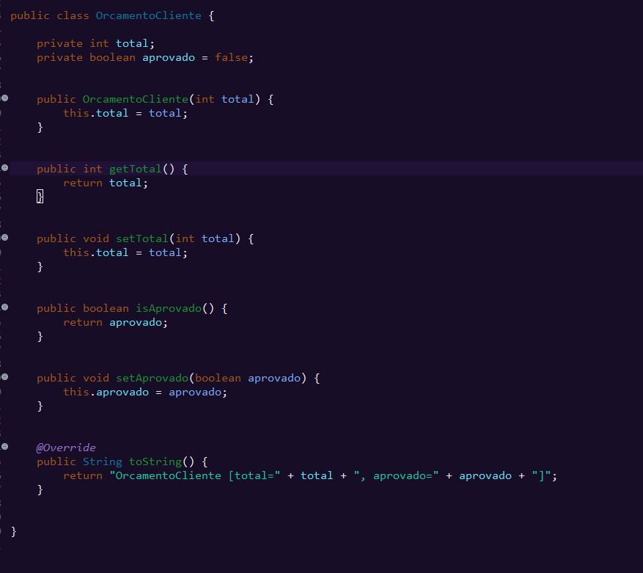
OrcamentoCliente
Classe modelo para indicar o total do orçamento e se o mesmo foi aprovado ou não.

Slide 11
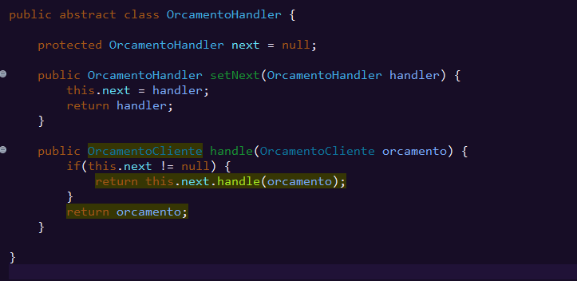
OrcamentoHandler
Classe que verifica se existe uma manipulação iniciada ou não, caso não tenha, vai retornar o orçamento instanciado normalmente, porém se existir, retornará o orçamento baseado na lógica aplicada nas classes que representam a hierarquia. Essa classe é responsável pela cadeia do padrão.

Slide 12
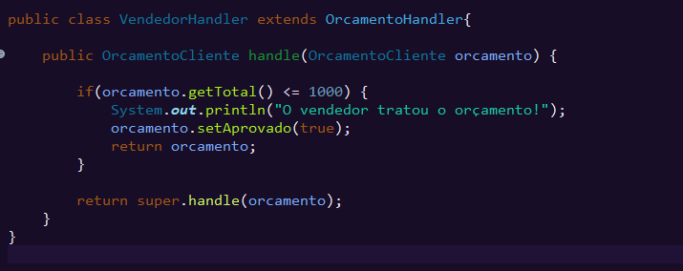
VendedorHandler
Classe que representa a hierarquia de uma loja, para saber quem irá tratar o orçamento. Basicamente é identificado se orçamento total instanciado é menor ou igual a um valor pré-definido que essa classe possa tratar, se puder tratar será mostrado uma mensagem e ela mesma é responsável por interromper a cadeia, caso o orçamento seja maior, uma outra classe que faz parte da cadeia será chamada.

Slide 13
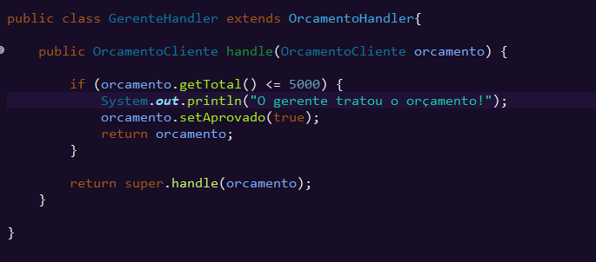
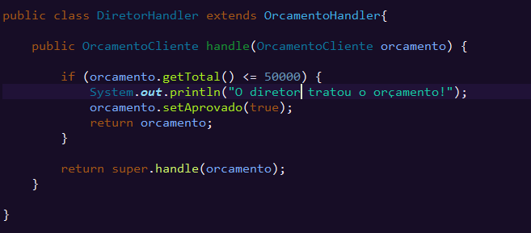
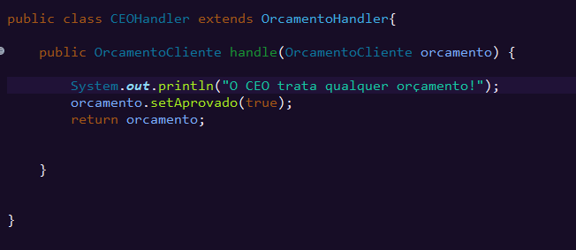
Classes da cadeia
O mesmo conceito se aplica as classes que fazem parte da mesma cadeia.

Slide 14
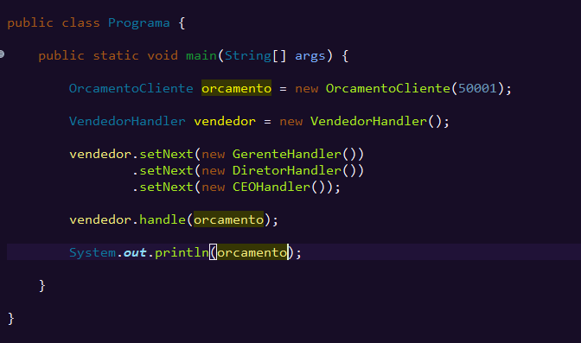
Programa
Classe main utilizada para testar o padrão.

Slide 15




Tipos de saídas
Saídas diferentes para orçamentos diferentes.

Slide 16
OBRIGADO!

